Slide 1


TAO – From Data to Decision: Collecting, Mobilizing, and Harmonizing Tropical Andes Observatory Data for Improved Conservation Planning
CICLO DE FORMACIONES:
LA INFORMACIÓN PARA CONOCER Y GESTIONAR EL TERRITORIO:
LA PUESTA EN VALOR DE LA BIODIVERSIDAD
CURSO:
DECISION - Uso de información sintética como apoyo a la toma de decisiones
Docentes:
Pablo González-Moreno
Curro Bonet García

Slide 2
Objetivos del curso
Instrumentales (manejo de herramientas):
Mejorar capacidades de SIG y programación.
Conocer técnicas para simular la distribución potencial de la biodiversidad.
Conocer técnicas para integrar conocimiento científico en forma de herramientas de apoyo a la decisión
Mejorar nuestras habilidades de trabajo en equipo
Disciplinares (relacionados con la biodiversidad):
Diseñar un plan de monitoreo para el control de especies de flora exótica invasora en el Páramo andino de Colombia.

Slide 3
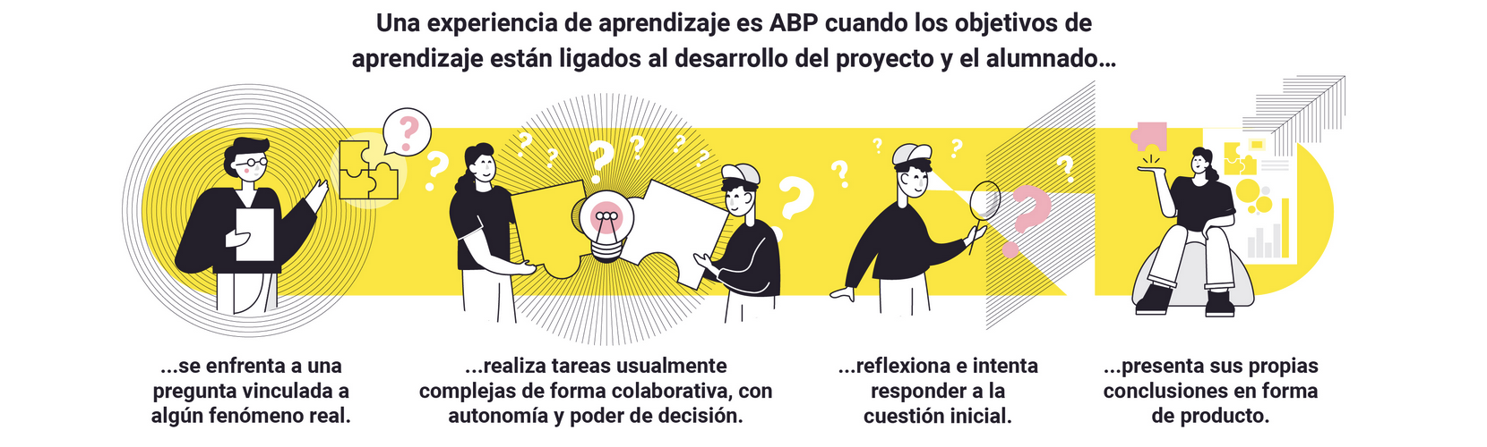
Metodología docente: aprendizaje basado en proyectos
https://www.fecyt.es/es/FECYTedu/como-podemos-fomentar-de-manera-efectiva-un-aprendizaje-basado-en-proyectos

Slide 4
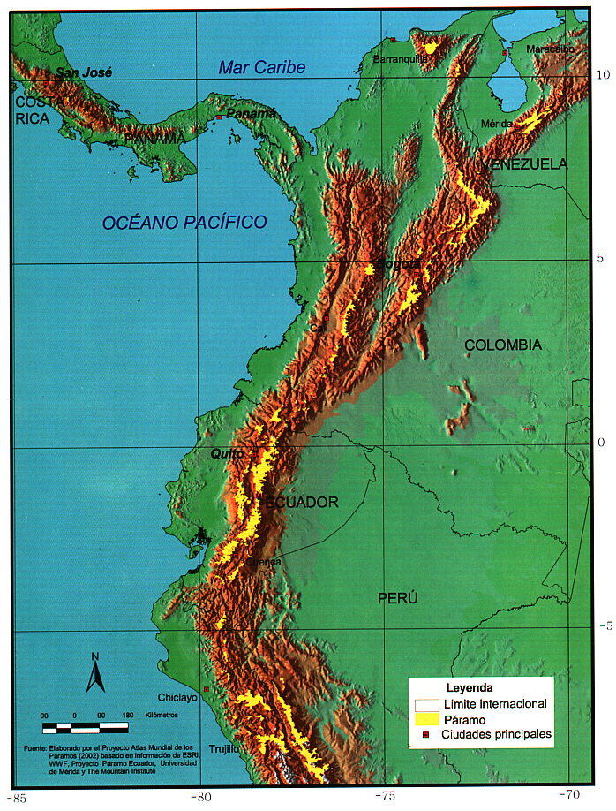
Metodología docente: aprendizaje basado en proyectos
¿Cómo manejamos a las especies de flora exótica e invasoras que hay en el páramo andino?
De Robert Hofstede, Pool Segarra y Patricio Mena Vásconez - Trabajo propio, Dominio público, https://commons.wikimedia.org/w/index.php?curid=1631995

Slide 5
Secuencia de sesiones
Día 1 (lunes 18 de abril)
Presentación.
Generalidades del curso.
Introducción a la teoría de la decisión.
Planteamiento del problema a abordar durante el curso.
Día 2 (martes 19 de abril)
Construcción de un flujo de trabajo para abordar el problema planteado.
Identificación de variables y criterios a considerar.
Día 3 (miércoles 20 de abril)
Teoría de las invasiones biológicas.
Aspectos teóricos de los modelos de distribución de especies.
Día 4 (jueves 21 de abril)
Práctica dirigida para generar modelos de distribución de especies.

Slide 6
Secuencia de sesiones
Día 5 (viernes 22 de abril)
Práctica dirigida para generar modelos de distribución de especies.
Día 6 (lunes 25 de abril)
Preparación de variables complementarias a los modelos de distribución de especies.
Día 7 (martes 26 de abril)
Preparación de variables complementarias a los modelos de distribución de especies.
Definición de escenarios. Integración de criterios.
Día 8 (martes 3 de mayo)
Presentación de trabajos grupales.
Seminario sobre modelos basados en procesos.
Seminario sobre modelos de distribución de especies avanzados.

Slide 7

Curso DECISION - Uso de información sintética como apoyo a la toma de decisiones
Gestión ambiental y toma de decisiones
Gestión de recursos naturales
Suele implicar la puesta en marcha de mecanismos para evitar el agotamiento de los recursos naturales, como consecuencia de la actividad humana.
Implica actuar sobre una serie de “entidades”:
Entidades discretas (especies, yacimientos, rocas, etc.)
Sistemas (ecosistemas, geosistemas, suelos, vegetación)
Aprovechamientos (ganaderos, apícolas, cinegéticos, madereros, etc.)
Uso público

Slide 8
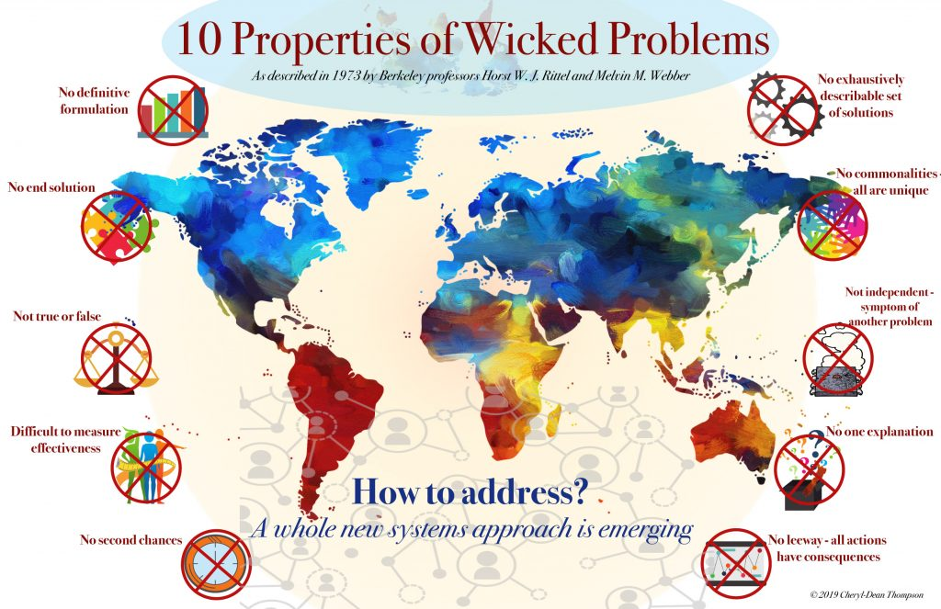
Curso DECISION - Uso de información sintética como apoyo a la toma de decisiones
Gestión ambiental y toma de decisiones
Problemas retorcidos (wicked)
https://en.wikipedia.org/wiki/Wicked_problem

Slide 9
Curso DECISION - Uso de información sintética como apoyo a la toma de decisiones
Gestión ambiental y toma de decisiones
Problemas retorcidos (wicked)
Gestión pasiva
Definición de objetivos
“Apagar” fuegos en lugar de prevenirlos
Complejidad
El medio ambiente no es prioritario
Desfase temporal en la gestión
Incertidumbre
Se da en los inicios del proceso de gestión
Irreversibilidad de las decisiones
Gestión activa
Planificar la gestión del territorio
Gestión adaptativa
Su consecución implica asumir la incertidumbre
Problemas “perversos”
Teoría de la decisión

Slide 10
Curso DECISION - Uso de información sintética como apoyo a la toma de decisiones
Gestión ambiental y toma de decisiones
Teoría de la decisión
Es una teoría utilizada para tomar decisiones en condiciones de incertidumbre
Su objetivo básico es comprender y sistematizar el proceso de toma de decisiones en humanos para aplicarlo a problemas concretos.
Para entender en qué consiste debemos conocer una serie de conceptos:
Decisión: suele implicar la distribución de recursos
Centro decisor: la persona o personas que toman la decisión.
Objetivo: hacia donde queremos llegar.
Valor o criterio: conjunto de elementos que condicionan la decisión. Relacionado con objetivos.
Análisis de la decisión: Conjunto de técnicas que usamos para facilitar la toma de decisiones.

Slide 11
Curso DECISION - Uso de información sintética como apoyo a la toma de decisiones
Gestión ambiental y toma de decisiones
Teoría de la decisión
Uno de los aspectos más interesantes que aporta esta teoría es un marco conceptual para abordar un problema determinado
Identificación del problema
Evaluación de la decisión: ciclo de gestión adaptativa
Determinación de objetivos
Caracterización del medio natural, social, económico, legal, político, etc.
Adopción de la decisión
Integración de información
Evaluación de alternativas

Slide 12
Un ejemplo: gestión de apicultura
Identificación clara del problema a resolver
Determinación de objetivos
Generación de un modelo conceptual
Recopilación de la información y adaptación para el análisis
Integración de la información
Análisis de los resultados

Slide 13
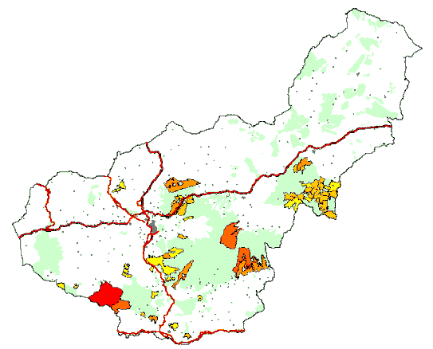
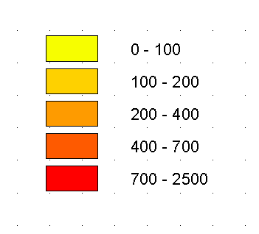
1.- Identificación del problema a resolver
Gestión de aprovechamientos apícolas en la provincia de Granada (sur de España)
Hay mucho terreno público (verde en el mapa) en el que no hay colmenas.
Es necesario hacer una evaluación de los recursos apícolas disponibles
¿En qué lugares se pueden instalar colmenas?
Número de colmenas ofertadas
Montes públicos

Slide 14
2.- Determinación de objetivos
La finalidad última es obtener un mapa que muestre la capacidad del territorio para albergar asentamientos apícolas en la provincia de Granada
De forma más concreta, se pretende:
Nuevos asentamientos
Identificación de factores que limitan la productividad de los asentamientos.
Diseño de mecanismos que permitan controlar la densidad de colmenas por monte

Slide 15
3.- Generación de un modelo conceptual
Tras consultar a varios expertos y a asociaciones de apicultores, se determinó que la aptitud del territorio para albergar asentamientos apícolas depende de las siguientes variables:
Vegetación con interés apícola
Temperatura media
Oscilaciones térmicas
Días de heladas
Insolación (solana / umbría)
Cercanía a puntos de agua
Cercanía a carreteras

Slide 16
3.- Generación de un modelo conceptual
Además, es posible indicar la forma en la que las variables consideradas condicionan el resultado.
Vegetación con interés apícola -> A más presencia de flora melífera, mejor.
Temperatura media -> Al aumentar, sube la aptitud.
Oscilaciones térmicas -> Al aumentar, baja la aptitud.
Días de heladas -> Al aumentar, baja la aptitud.
Insolación (solana / umbría) -> Al aumentar, baja la aptitud
Cercanía a puntos de agua -> Cuanto más cerca, mayor aptitud.
Cercanía a carreteras -> Cuanto más cerca, mayor aptitud.

Slide 17
3.- Generación de un modelo conceptual
Por último, podemos explicitar la importancia relativa de cada una de las variables consideradas en nuestro modelo conceptual.
Un lugar es apto según nuestros objetivos si tiene buena vegetación apícola y o bien hay una alta temperatura media o baja oscilación térmica o pocos días con heladas….
Lógica proposicional: conjunto de afirmaciones basadas en evidencias científicas y que consideramos válidas para tomar decisiones.

Slide 18
4.- Recopilación de la información y adaptación para el análisis
Dado que trabajamos con una componente espacial explícita, las variables anteriores se representan usando mapas digitales.
Mapa de vegetación con interés apícola
Mapa de temperatura media
Mapa de oscilaciones térmicas
Mapa de días de heladas
Mapa de insolación (solana / umbría)
Mapa de cercanía a puntos de agua
Mapa de distancia a carreteras

Slide 19
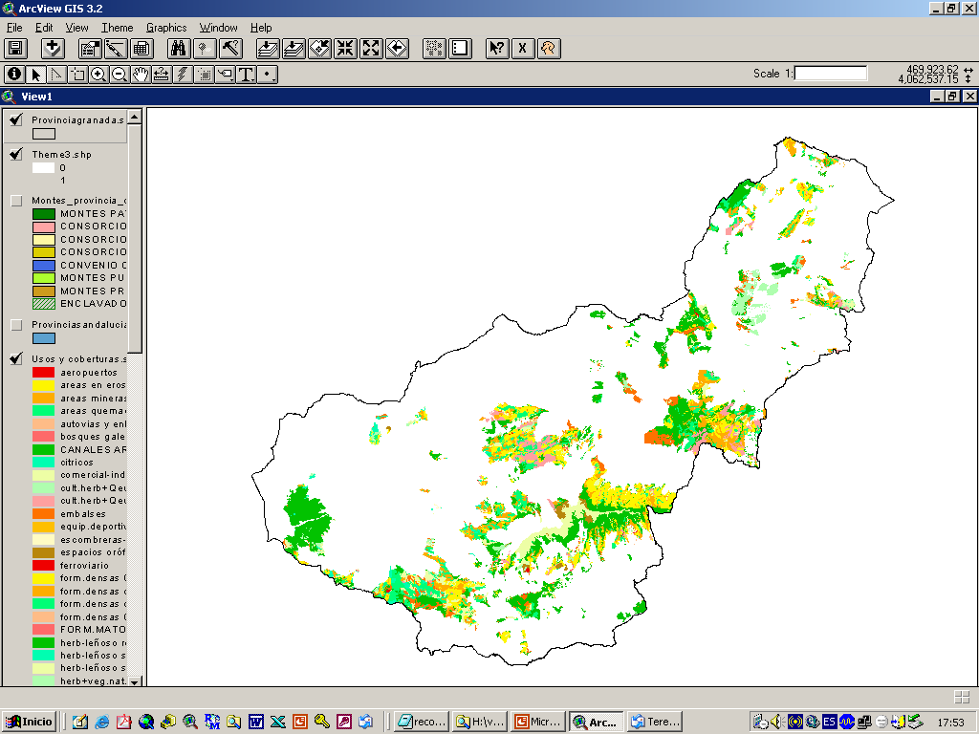
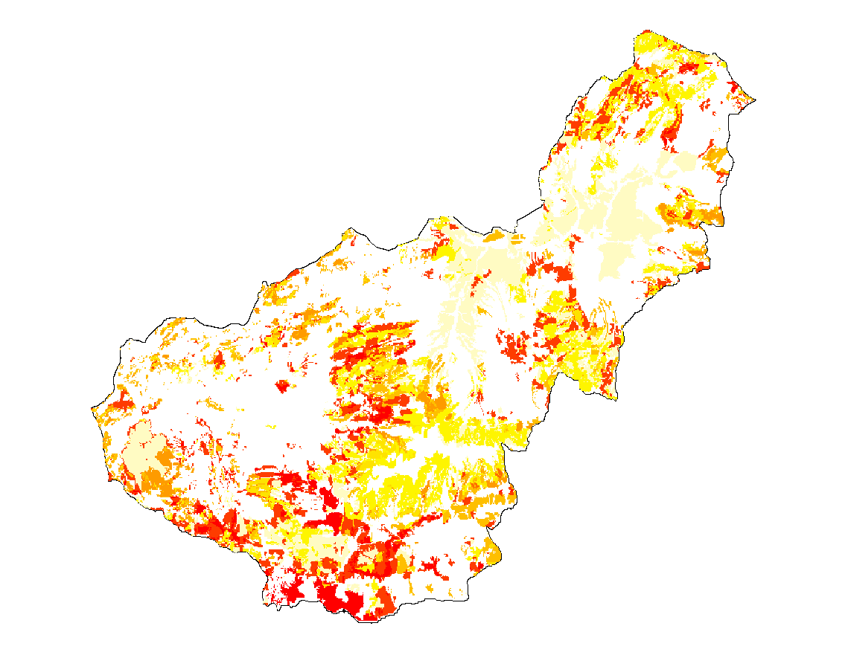
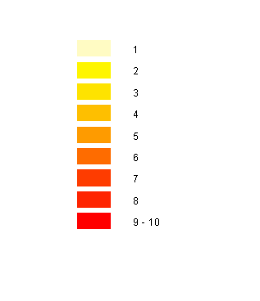
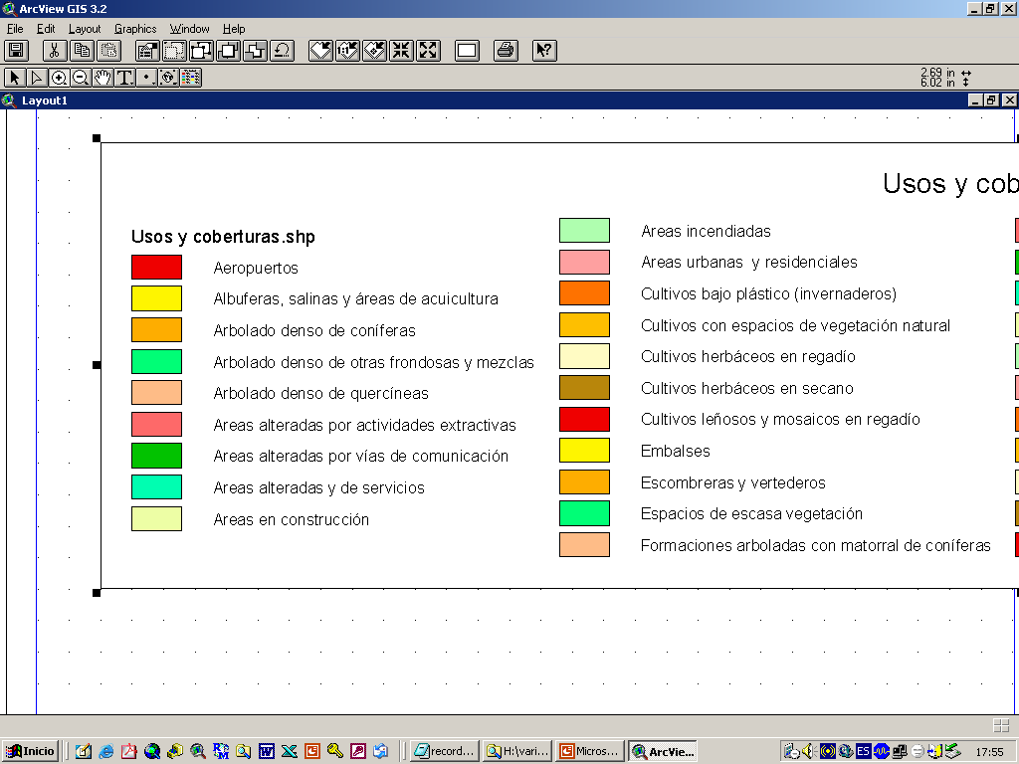
4.- Recopilación de la información y adaptación para el análisis
Además, debemos transformar las variables en criterios ajustados a nuestras necesidades.
Vegetación con interés apícola -> A más presencia de flora melífera, mejor.
Uso
Aptitud
A
1
B
10
C
5
D
7
E
3
F
3
Aptitud de la
vegetación
para producir
miel
75
0
75
1
50 Km

Slide 20
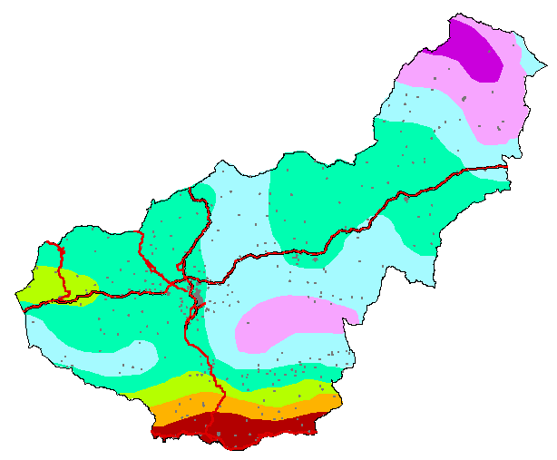
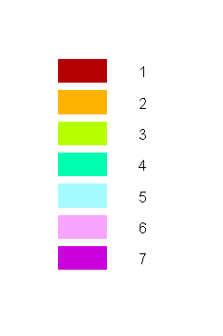
4.- Recopilación de la información y adaptación para el análisis
Aptitud según días de heladas

Slide 21
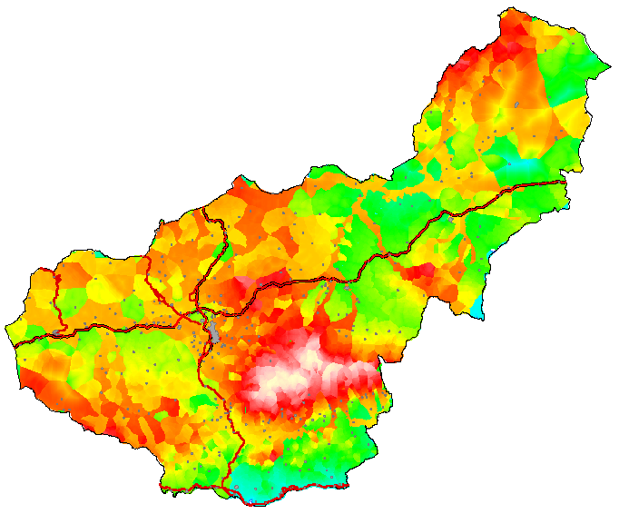
4.- Recopilación de la información y adaptación para el análisis
Aptitud según cercanía a cursos de agua
Aptitud según cercanía
a cursos de agua
0
255

Slide 22
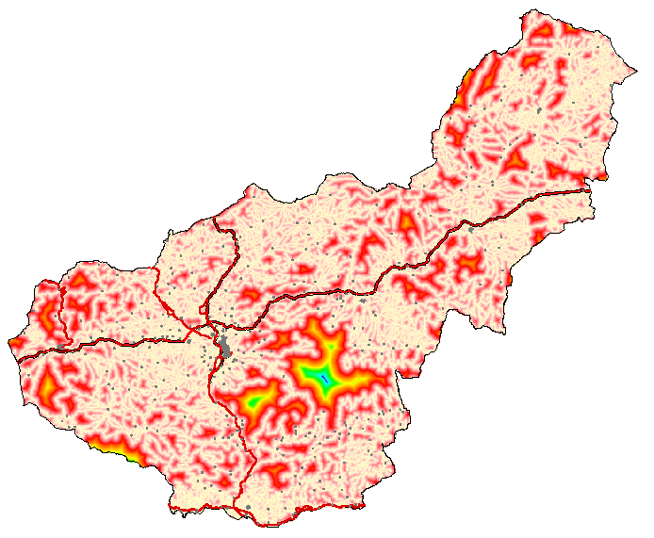
4.- Recopilación de la información y adaptación para el análisis
Aptitud según cercanía a accesos
Aptitud según cercanía
a accesos
0
255

Slide 23
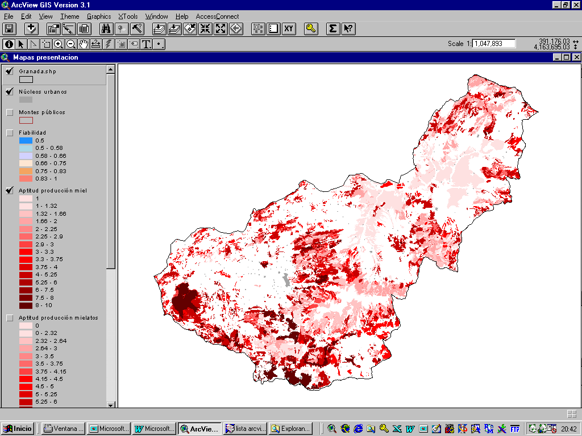
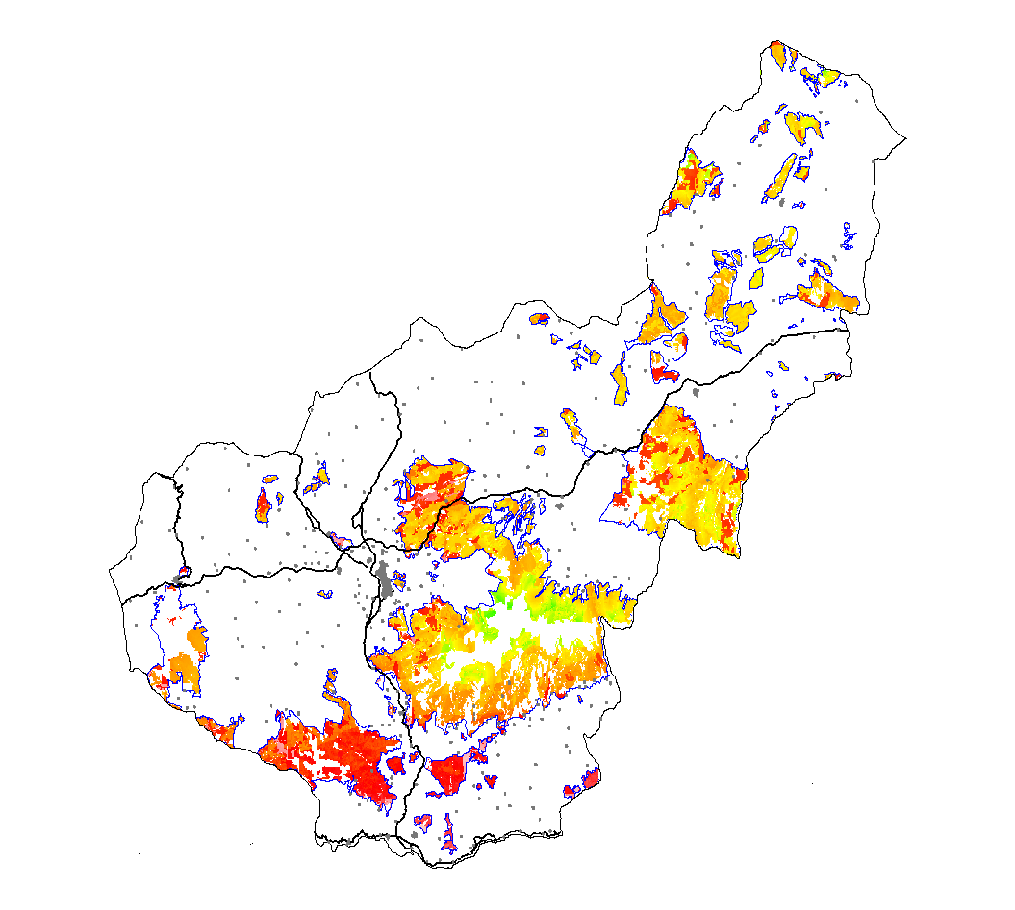
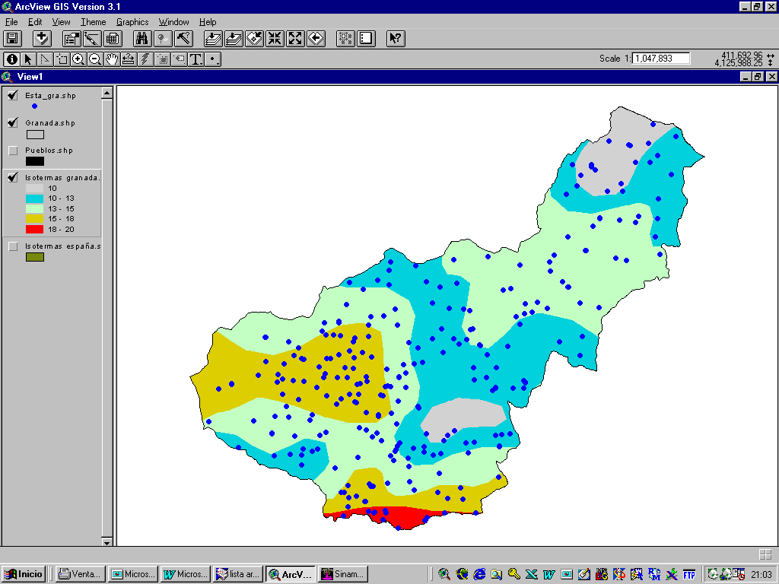
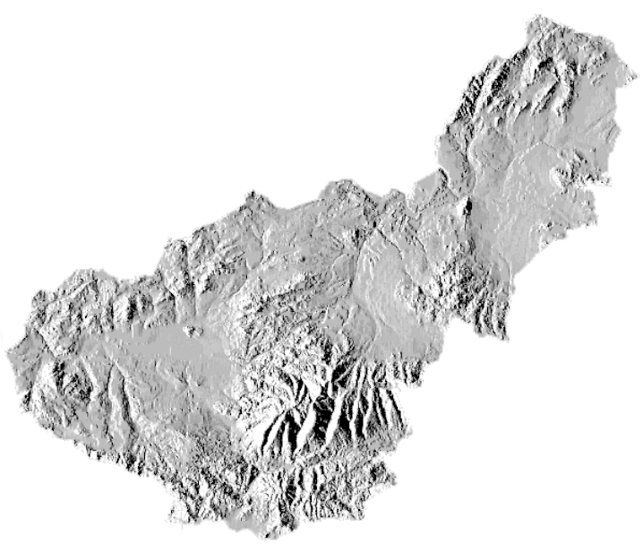
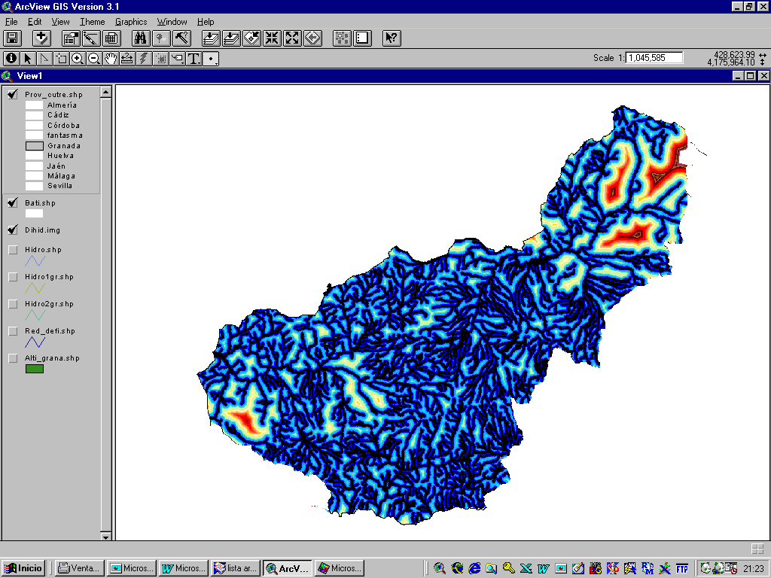
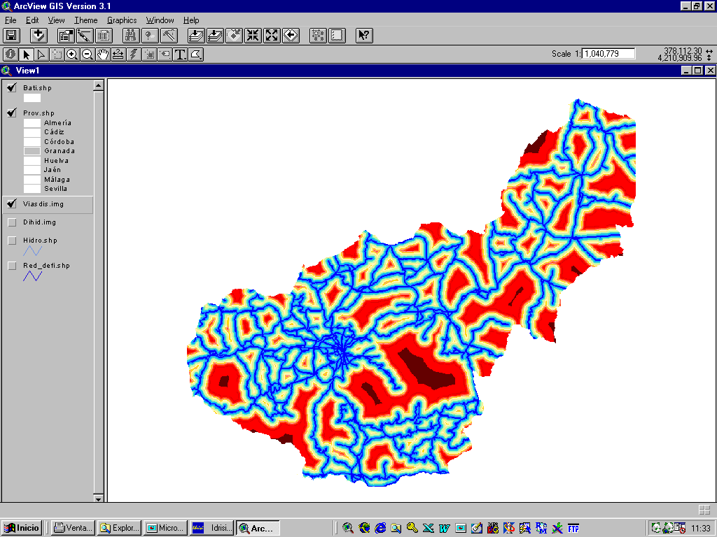
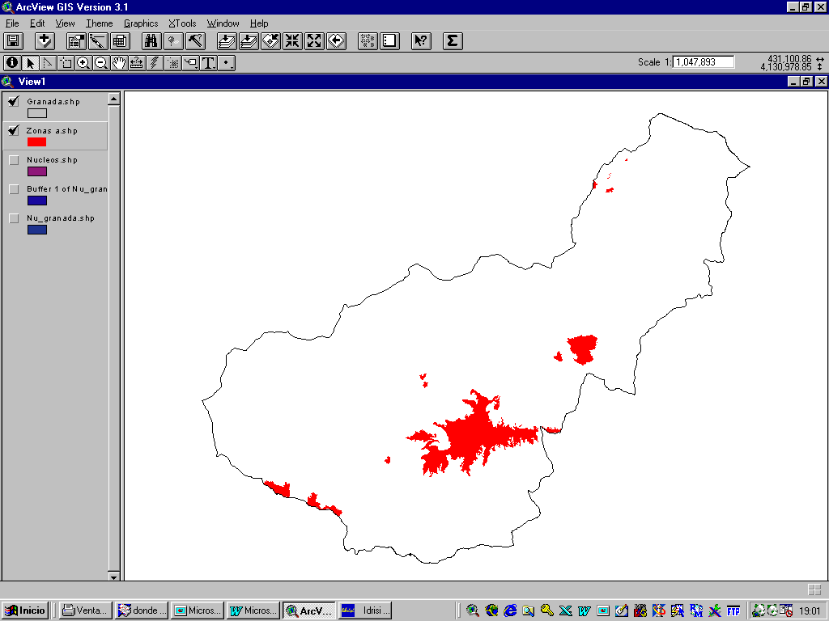
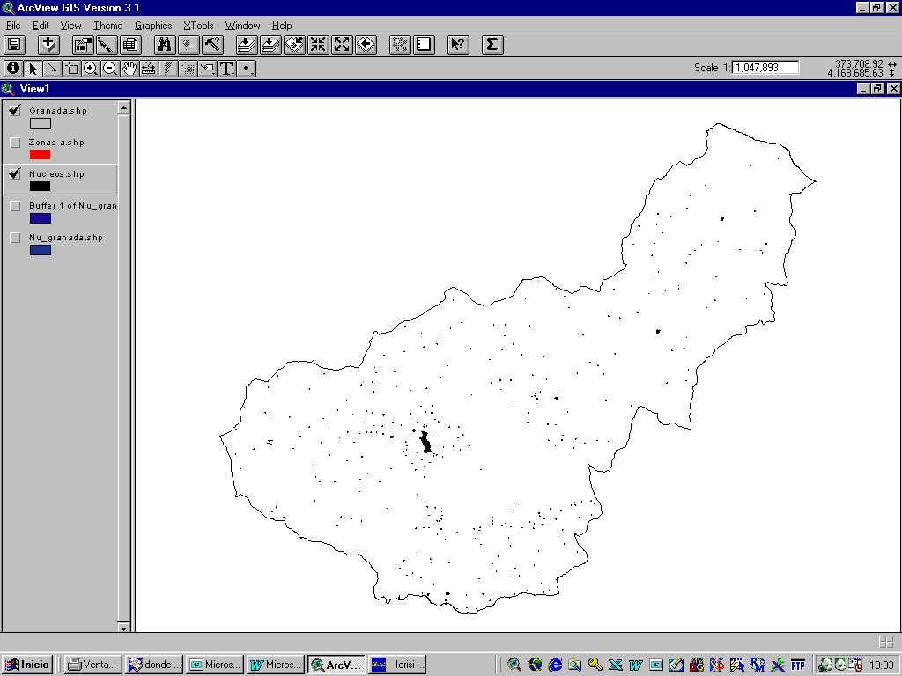
5.- Integración de toda la información
Vegetación
Peso: 0.4985
Climatología
Peso: 0.1706
Orientación
Peso: 0.1739
Hidrología
Peso: 0.0659
Accesos
Peso: 0.0911
Contorno montes públicos
0
Aptitud global del
territorio
255
75
0
75
1
50 Km
Montes públicos
R = [(Veg · 0.49) + (Clim. · 0.17)+ (Ori · 0.17) + (Hidro · 0.06) + (Acce. · 0.09)] * Montes * Nucleos
Núcleos urbanos

Slide 24
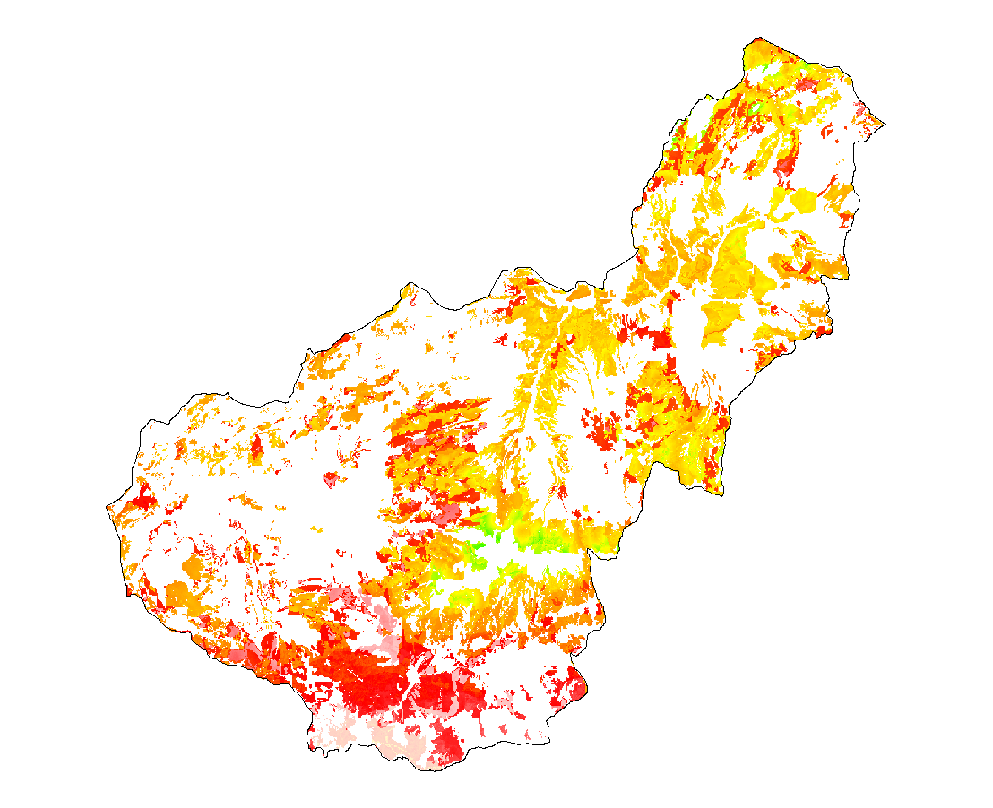

6.- Análisis de los resultados
1
Costra tropical
Zonas de la provincia que muestran distinta aptitud para albergar asentamientos apícolas
Cultivos subtropicales y
clima benigno
2
La Almijara
Romerales y tomillares,
buen clima y accesos
3
Sierra de Huétor
5
Romerales y clima
algo más frío
3
4
Sierra de Baza
Aunque la vegetación es adecuada, el clima es muy frío
4
5
Zona nordeste
7
El clima, los accesos y el agua son los factores limitantes aquí
6
Sierra Nevada Sur
6
Los barrancos de la Alpujarra tienen lugares aptos para la apicultura
2
7
“Los montes”
1
0
Aptitud global del
territorio
255
Vegetación natural muy dispersa y fragmentada
75
0
75
1
50 Km

Slide 25
Planteamiento del problema a abordar en el curso
¿Cómo manejamos a las especies de flora exótica e invasoras que hay en el páramo andino?

Slide 26
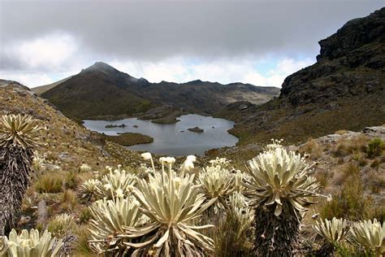
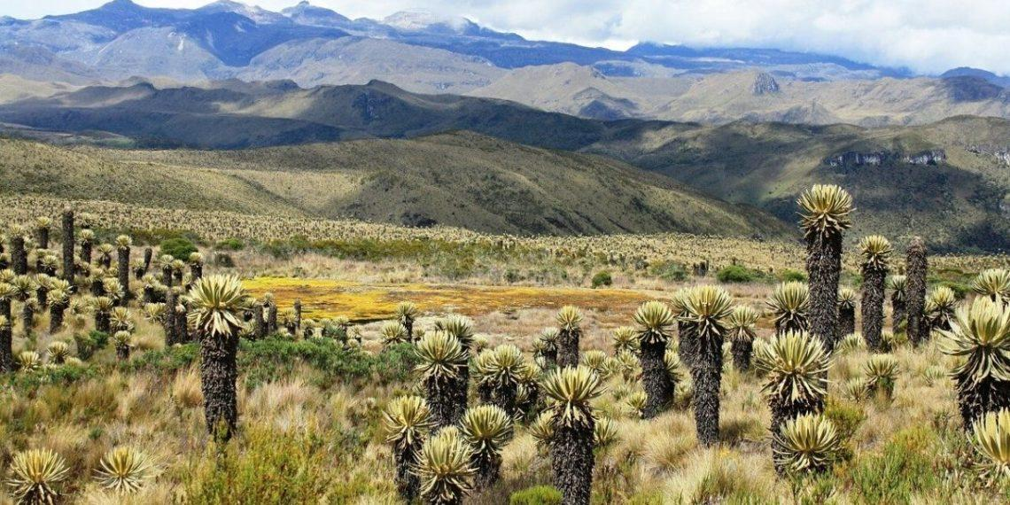
Planteamiento del problema a abordar en el curso
Nuestra zona de estudio
Ecosistema andino que se distribuye entre el límite del árbol y la línea glaciar. Está presente en Venezuela, Colombia, Ecuador y Perú.
Son considerados hotspots de biodiversidad (3500 especies de flora. 60% de endemicidad)
Son comunes las precipitaciones horizontales (niebla).
Vegetación arbustiva (frailejones)

Slide 27
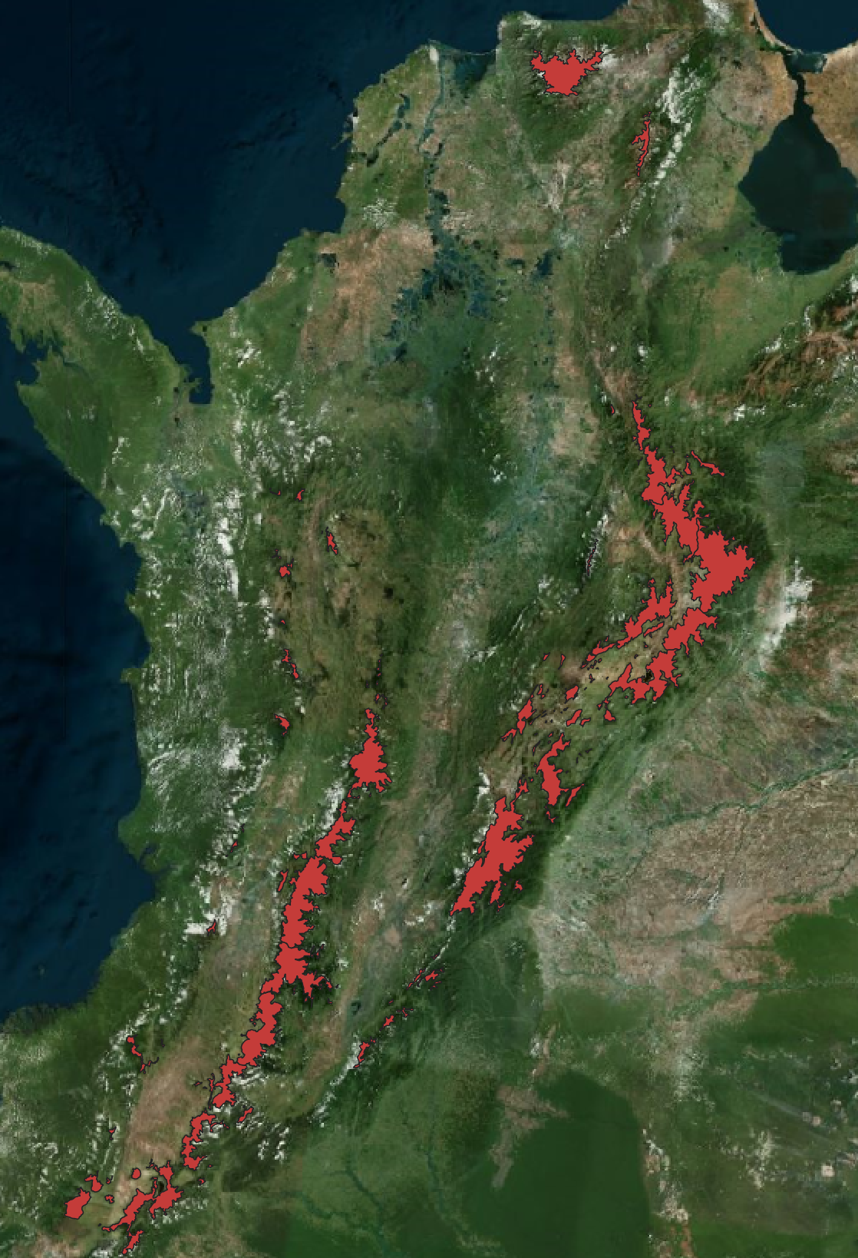
Planteamiento del problema a abordar en el curso
Nuestra zona de estudio
Trabajaremos en los páramos colombianos. Unos 3 millones de Has.
Fragmentos aislados de tamaño variable.
Gradiente latitudinal de 1.100 Km.
150 Km

Slide 28
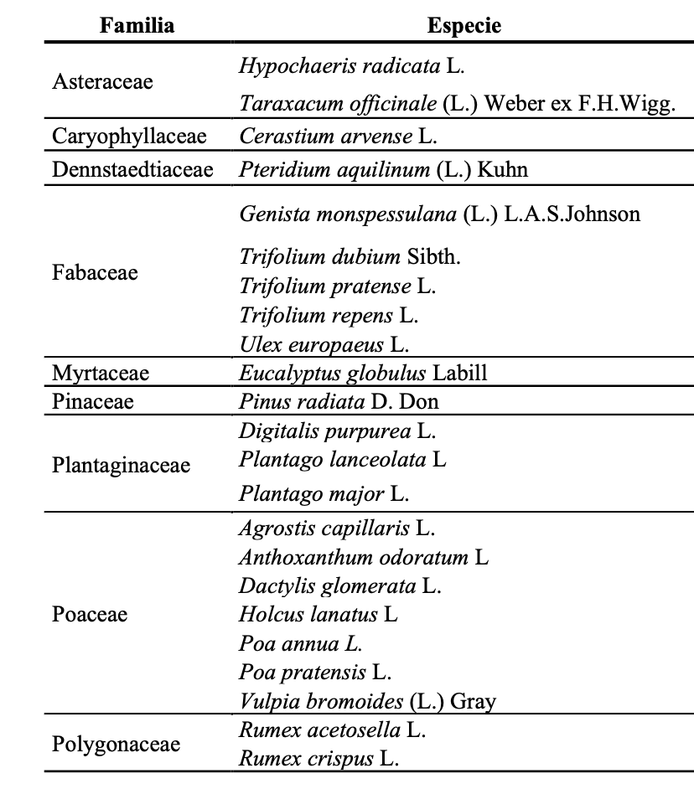
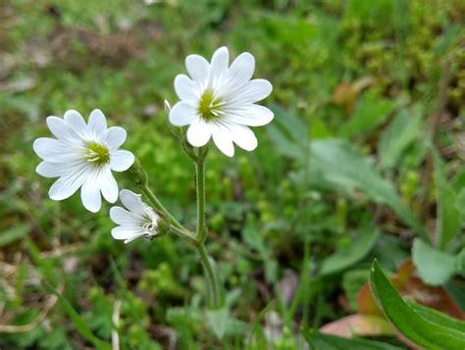
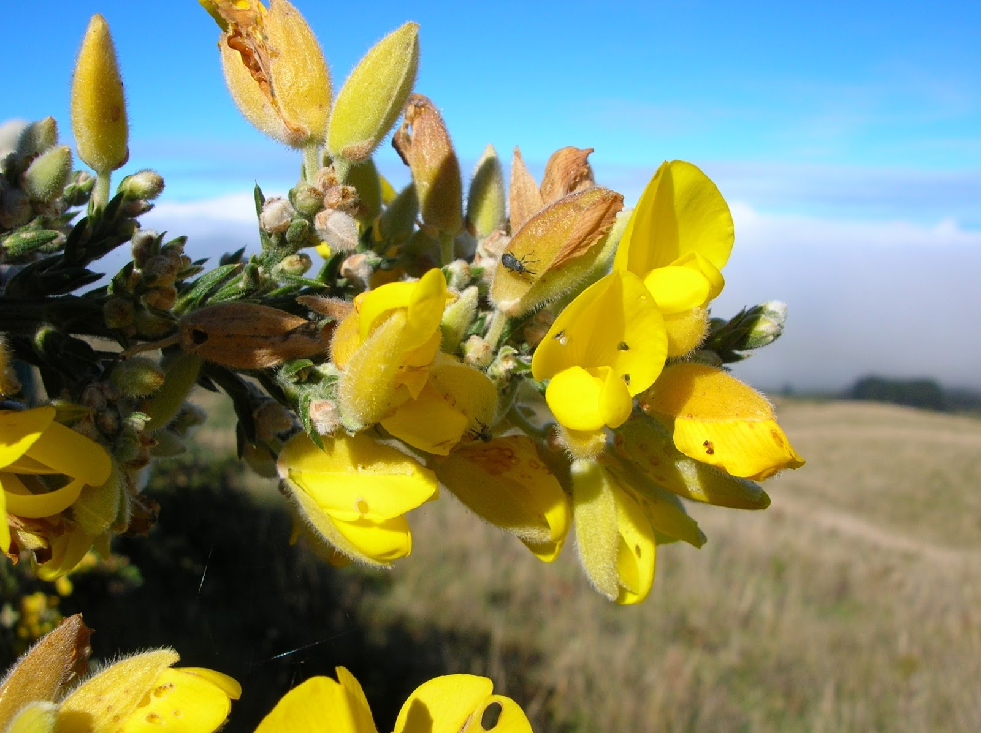
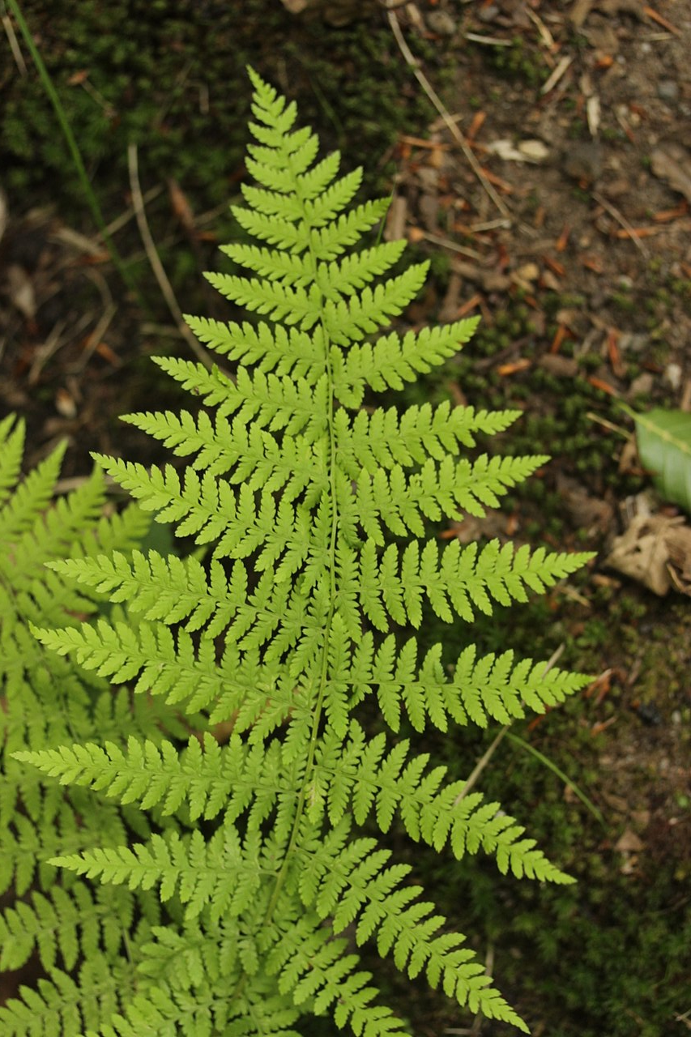
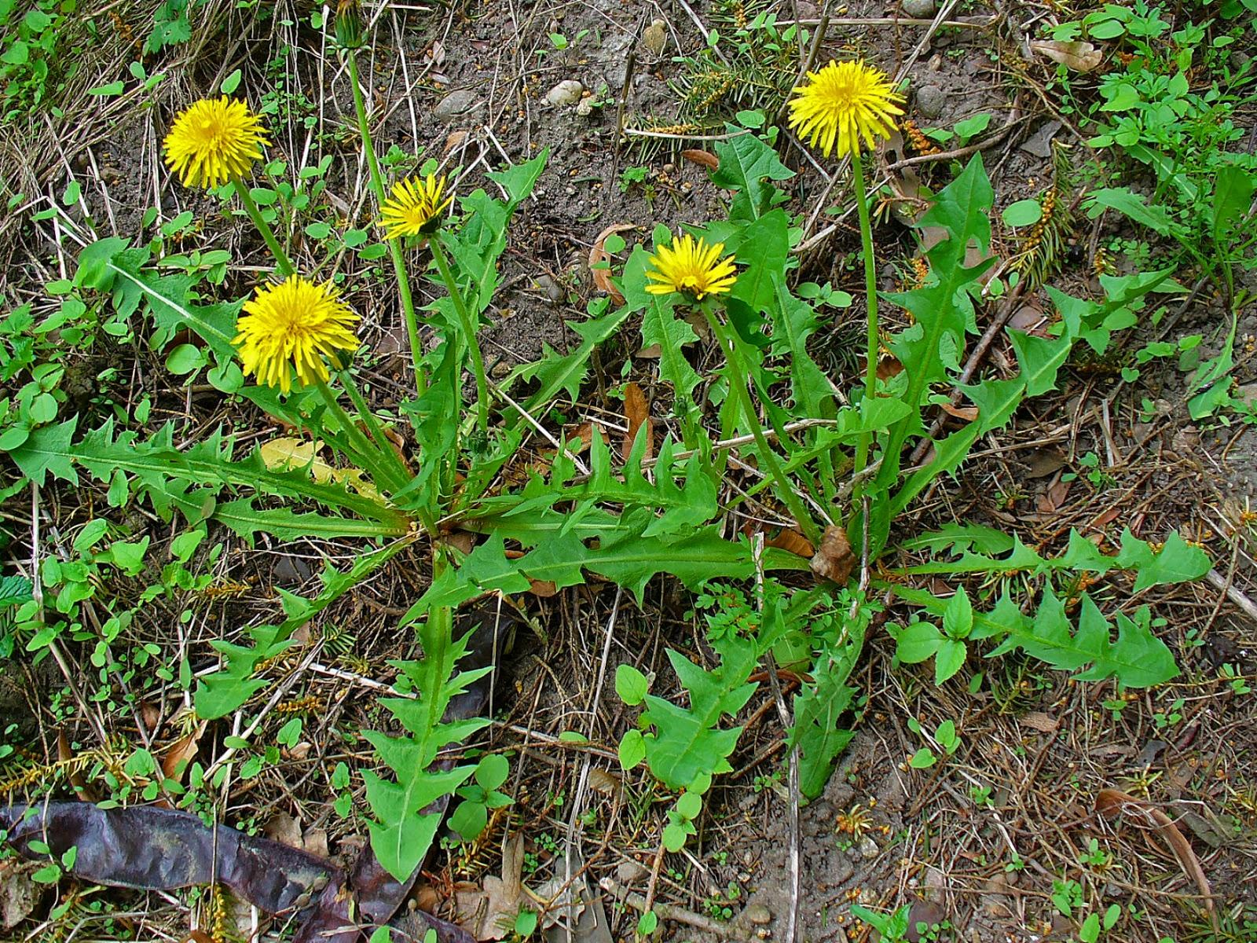
Planteamiento del problema a abordar en el curso
El problema: especies invasoras

Slide 29
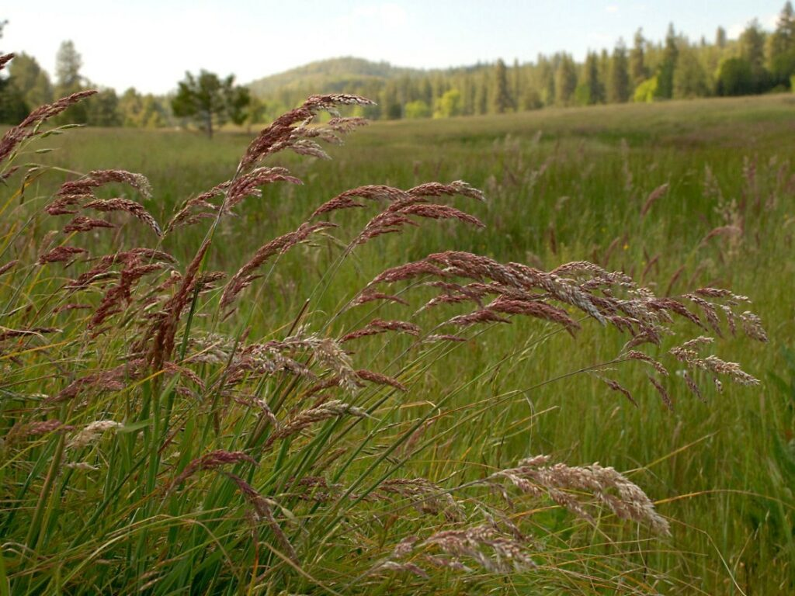
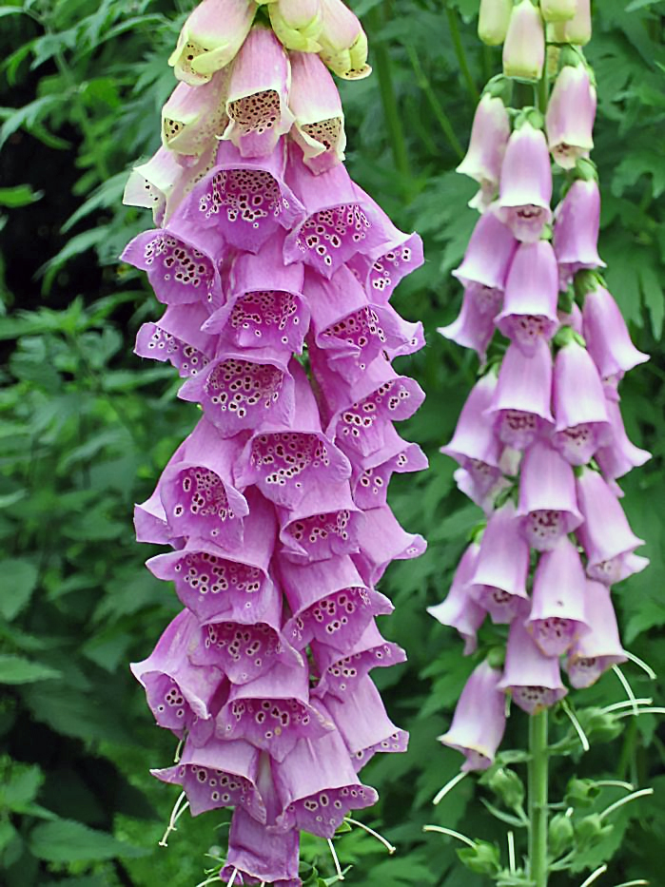
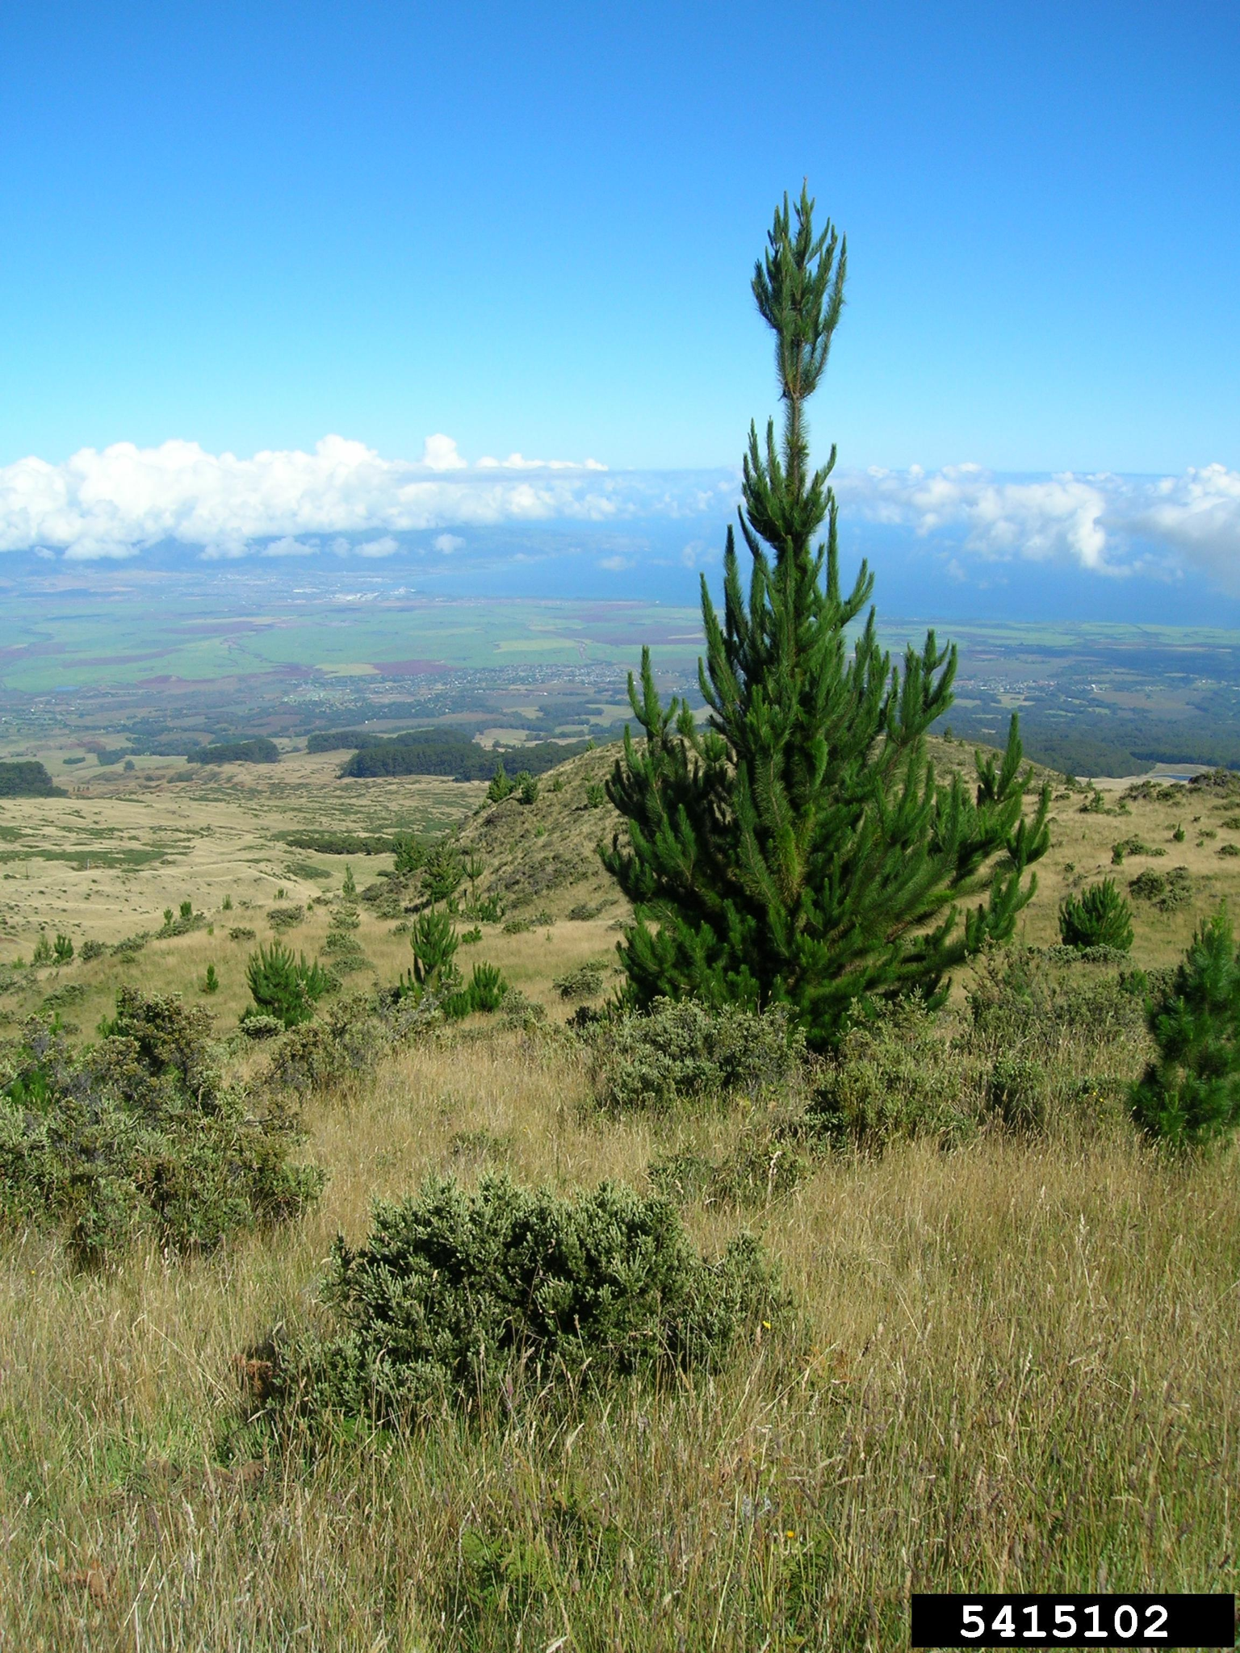
Grupo 1 | Ulex europaeus
Grupo 2 | Taraxacum officinale
Grupo 3 | Pinus radiata
Grupo 4 | Digitalis purpurea
Grupo 5 | Pteridium aquilinum
Grupo 6 | Holcus lanatus
Holcus lanatus
Ulex europaeus
Taraxacum officinale
Digitalis purpurea
Pinus radiata
Pteridium aquilinum

Slide 30
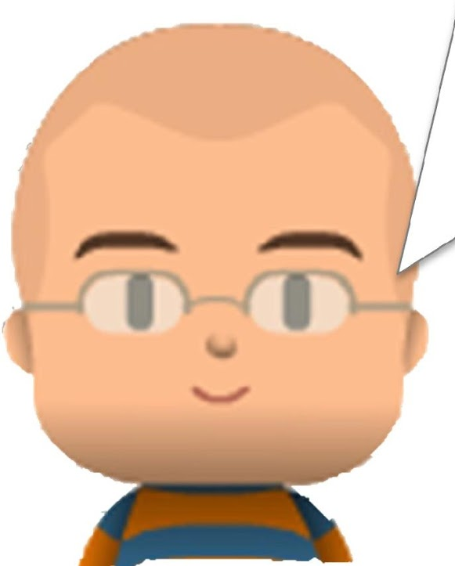
Planteamiento del problema a abordar en el curso
La respuesta desde la gestión: programa de monitoreo de invasoras
Una forma de reducir el impacto de las invasiones es definir protocolos de actuación temprana.
Esto implica conocer lo antes posible la presencia de invasoras.
Para ello construimos programas de monitoreo.
Se trata de acciones costosas y su puesta en marcha implica responder una pregunta importante:
¿Dónde ubicamos los puntos de muestreo?
Esta es la pregunta que trataremos de responder durante el curso…

Slide 31
Planteamiento del problema a abordar en el curso
La respuesta desde la gestión: programa de monitoreo de invasoras
¿Dónde ubicamos los puntos de muestreo?
Identificación clara del problema a resolver
Determinación de objetivos
Generación de un modelo conceptual
Recopilación de la información y adaptación para el análisis
Integración de la información
Análisis de los resultados

Slide 32
Planteamiento del problema a abordar en el curso
La respuesta desde la gestión: programa de monitoreo de invasoras
Actividad grupal
Listar variables socioecológicas que condicionan la respuesta a la pregunta planteada.
Identificar cómo esas variables se “transforman” en criterios (ej. Mapa de accesos -> a más distancia más aptitud)
Esbozar cómo se relacionan los criterios en un “árbol de decisión” usando proposiciones enlazadas.

